Slide 1
7주차

Slide 2
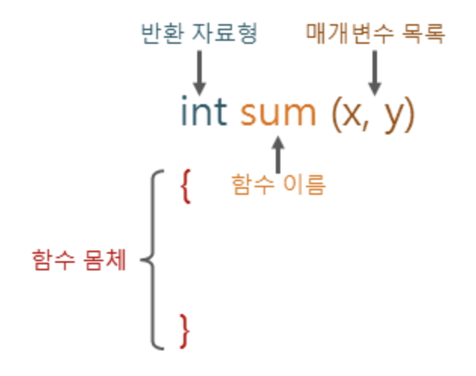
함수란?
매개변수(parameter)를 받아 값을 반환(return)하는 것

Slide 3
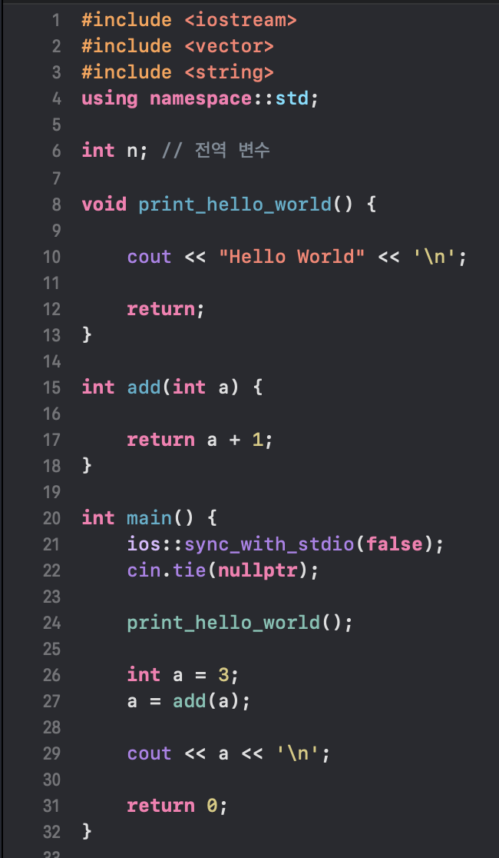
함수
예시

Slide 4
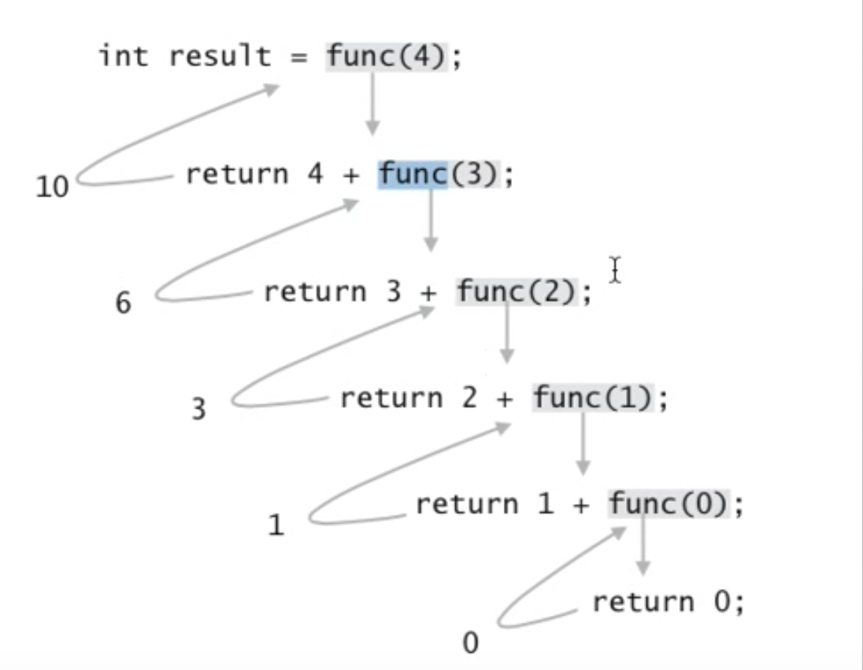
재귀함수란?
자기 자신을 호출하는 함수

Slide 5
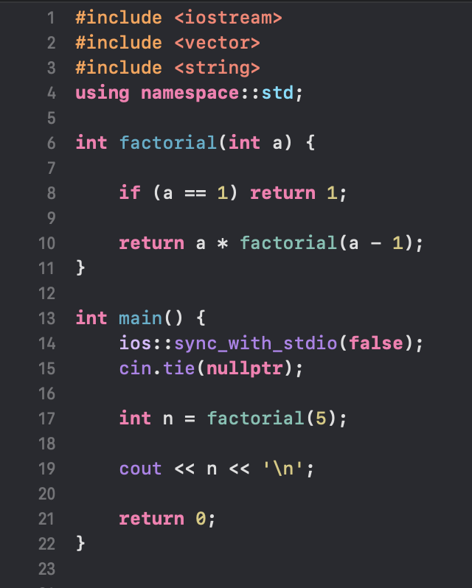
재귀함수
예시

